Slide 1

Mewujudkan Masyarakat
Bangga Bayar Pajak
KEMENTERIAN KEUANGAN REPUBLIK INDONESIA
DIREKTORAT JENDERAL PAJAK
KANTOR WILAYAH JAWA TENGAH II
Kampus sebagai agen kepatuhan pajak

Slide 2
BASUKI RAKHMAD, Ak., M.Sc.
Kepala Bidang Pelayanan Penyuluhan dan Hubungan Masyarakat, Kanwil Ditjen Pajak Jawa Tengah II di Surakarta
Tempat/tanggal lahir: Klaten/20 Juni 1969
Pendidikan:
  M.Sc . in Taxation , State University of New York at Albany, New York, 2001
  Akuntan, Diploma IV STAN, Jakarta, 1997

Slide 3
Agenda
Pajak:
  Apa
  Mengapa

Slide 4
Ditjen Pajak (DJP)
Visi
Menjadi institusi pemerintah yang menyelenggarakan sistem administrasi perpajakan modern yang efektif, efisien dan dipercaya masyarakat dengan integritas dan profesionalisme yang tinggi
Misi
Menghimpun penerimaan pajak negara berdasarkan Undang-undang Perpajakan yang mampu mewujudkan kemandirian pembiayaan APBN melalui sistem administrasi perpajakan yang efektif dan efisien

Slide 5

Peran Pajak dalam APBN 2009 - 2013
(dalam miliar rupiah)
 | 2009 | 2010 | 2011 | 2012* | 2013**
1. Penerimaan Pajak | 544,534 | 628,227 | 742,631 | 885,027 | 1,031,691
% thd APBN (1 : 6) | 64.16 | 63.12 | 61.34 | 65.16 | 68.43
2. Bea Cukai | 75,388 | 95,080 | 131,243 | 131,213 | 147,239
3. Penerimaan Perpajakan (1+2) | 619,922 | 723,307 | 873,874 | 1,016,237 | 1,178,930
4. PNBP (a+b+c) | 227,174 | 268,941 | 331,472 | 341,143 | 324,330
a. Penerimaan Migas | 125,752 | 152,733 | 173,167 | 198,311 | 169,527
b. Bagian Laba BUMN | 26,049 | 30,096 | 28,835 | 30,776 | 32.645
c. PNBP Lainnya | 75,373 | 86,112 | 129,470 | 341,140 | 324,330
5. Hibah | 1,666 | 3,023 | 5,254 | 0,83 | 4,480
6. Total Penerimaan Negara (3+4+5) | 848,763 | 995,271 | 1,210,599 | 1,358,205 | 1,507,744
Keterangan:
*) APBN-P2012
**) RAPBN-2013

Slide 6
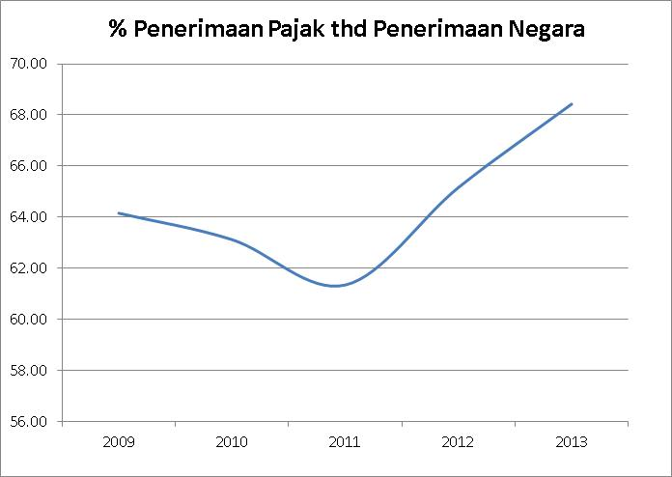
Penerimaan Pajak
(dalam miliar rupiah)
 | 2009 | 2010 | 2011 | 2012*) | 2013**)
PPh Non Migas | 267,571 | 298,173 | 357,986 | 445,733 | 506,904
PPh Migas | 50,044 | 58,873 | 73,096 | 67,917 | 67,400
PPN&PPnBM | 193,068 | 230,605 | 277,733 | 336,057 | 423,700
PBB&BPHTB | 30,735 | 36,607 | 29,890 | 29,688 | 27,344
Pajak Lainnya | 3,116 | 3,969 | 3,926 | 5,632 | 6,343
TOTAL | 544,534 | 628,227 | 742,631 | 885,027 | 1,031,691
Keterangan:
*) APBN-P2012;**) RAPBN-2013

Slide 7
Pajak
Keterkaitan
Pemerintah
Tidak Dapat
Diidentifikasi
Secara Langsung
Warga Negara
Kepercayaan Tinggi
Bila masyarakat membayar pajak tidak lebih
dan tidak kurang dari yang seharusnya dibayar
Barang & Jasa
Publik
Fokus Pemungutan Pajak yang Sehat

Slide 8
Tantangan:
Kondisi Empiris Kepatuhan Wajib Pajak
NO | URAIAN | Orang Pribadi | Badan Usaha (tanpa Usaha Mikro)
1 | Populasi | 240 Juta | 22,6 Juta
2 | Aktif Bekerja/Kegiatan Usaha Domisili Tetap | 110 Juta | 12,9 Juta
3 | Perkiraan Penghasilan di atas PTKP/Badan Usaha Domisili Tetap | 60 juta | 5 Juta
4 | Wajib Pajak Terdaftar | 19,9 Juta | 1,9 Juta
5 | SPT yang Dilaporkan tahun 2011 | 8,8 Juta | 520 Ribu
6 | Rasio SPT Badan thd Badan Usaha Dom Tetap (5:3) | - | 10,4 %
7 | Rasio SPT OP thd OP Bekerja di atas PTKP (5:3) | 14,7 % | -

Slide 9
Kepatuhan di Jateng II
Penduduk usia produktif: 10.200.723 (usia 15-64 tahun)
(data Sensus Penduduk 2010, jateng.bps.go.id)
  WP OP terdaftar (berNPWP): 821.867 (8.06%)
    WP OP dengan setoran PPh: 20.840 (2.54%)
    WP OP menyampaikan SPT: 442.809 (53,88%)
    per 31 Maret 2012
WP Badan terdaftar 42.427
Lapor SPT per 30 April 2012 18.255 (43.03%)

Slide 10
Kepatuhan
Definisi: kepatuhan formal dan material (OECD)
Meliputi empat aspek administrasi pajak:
  Mendaftar
  Melapor
  Menghitung pajak terutang sesuai ketentuan
  Membayar tepat waktu
Kepatuhan sukarela vs. Kepatuhan dengan paksaan

Slide 11

Variabel kepatuhan
Faktor ekonomi:
  Tingkat Penghasilan
  Tarif pajak
  Kemungkinan diperiksa
  Tingkat penalti yang dihadapi wajib pajak

Slide 12
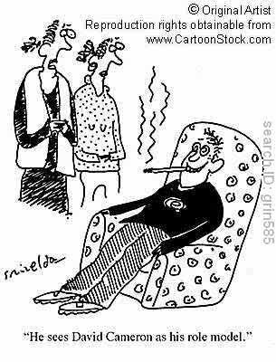
Variabel kepatuhan
Faktor Non-ekonomi:
  Tingkat pengetahuan pajak
  Orientasi nilai
  Keteladanan
  Perilaku rujukan
  Persepsi keadilan
  Preferensi terhadap risiko

Slide 13

Pengumpulan pajak berorientasi kepatuhan

Slide 14
Kepatuhan WP dan Penerimaan Pajak
DPR
Legislasi Yang Baik
WP
Kepercayaan Publik
Yang Tinggi
Kepatuhan
Wajib Pajak
Yang Tinggi
Penerimaan
Pajak Tercapai
DJP
Kebijakan yang
“Fairness”
DJP

Slide 15
Mewujudkan
Rasa Bangga Bayar Pajak
Kepercayaan Publik yg Tinggi
DJP
Rasa Bangga Bayar Pajak
Integritas Pegawai
Kebijakan Perpajakan
“fairness”
Pelayanan Komunitas
Kampanye dan Dialog Persuasif

Slide 16
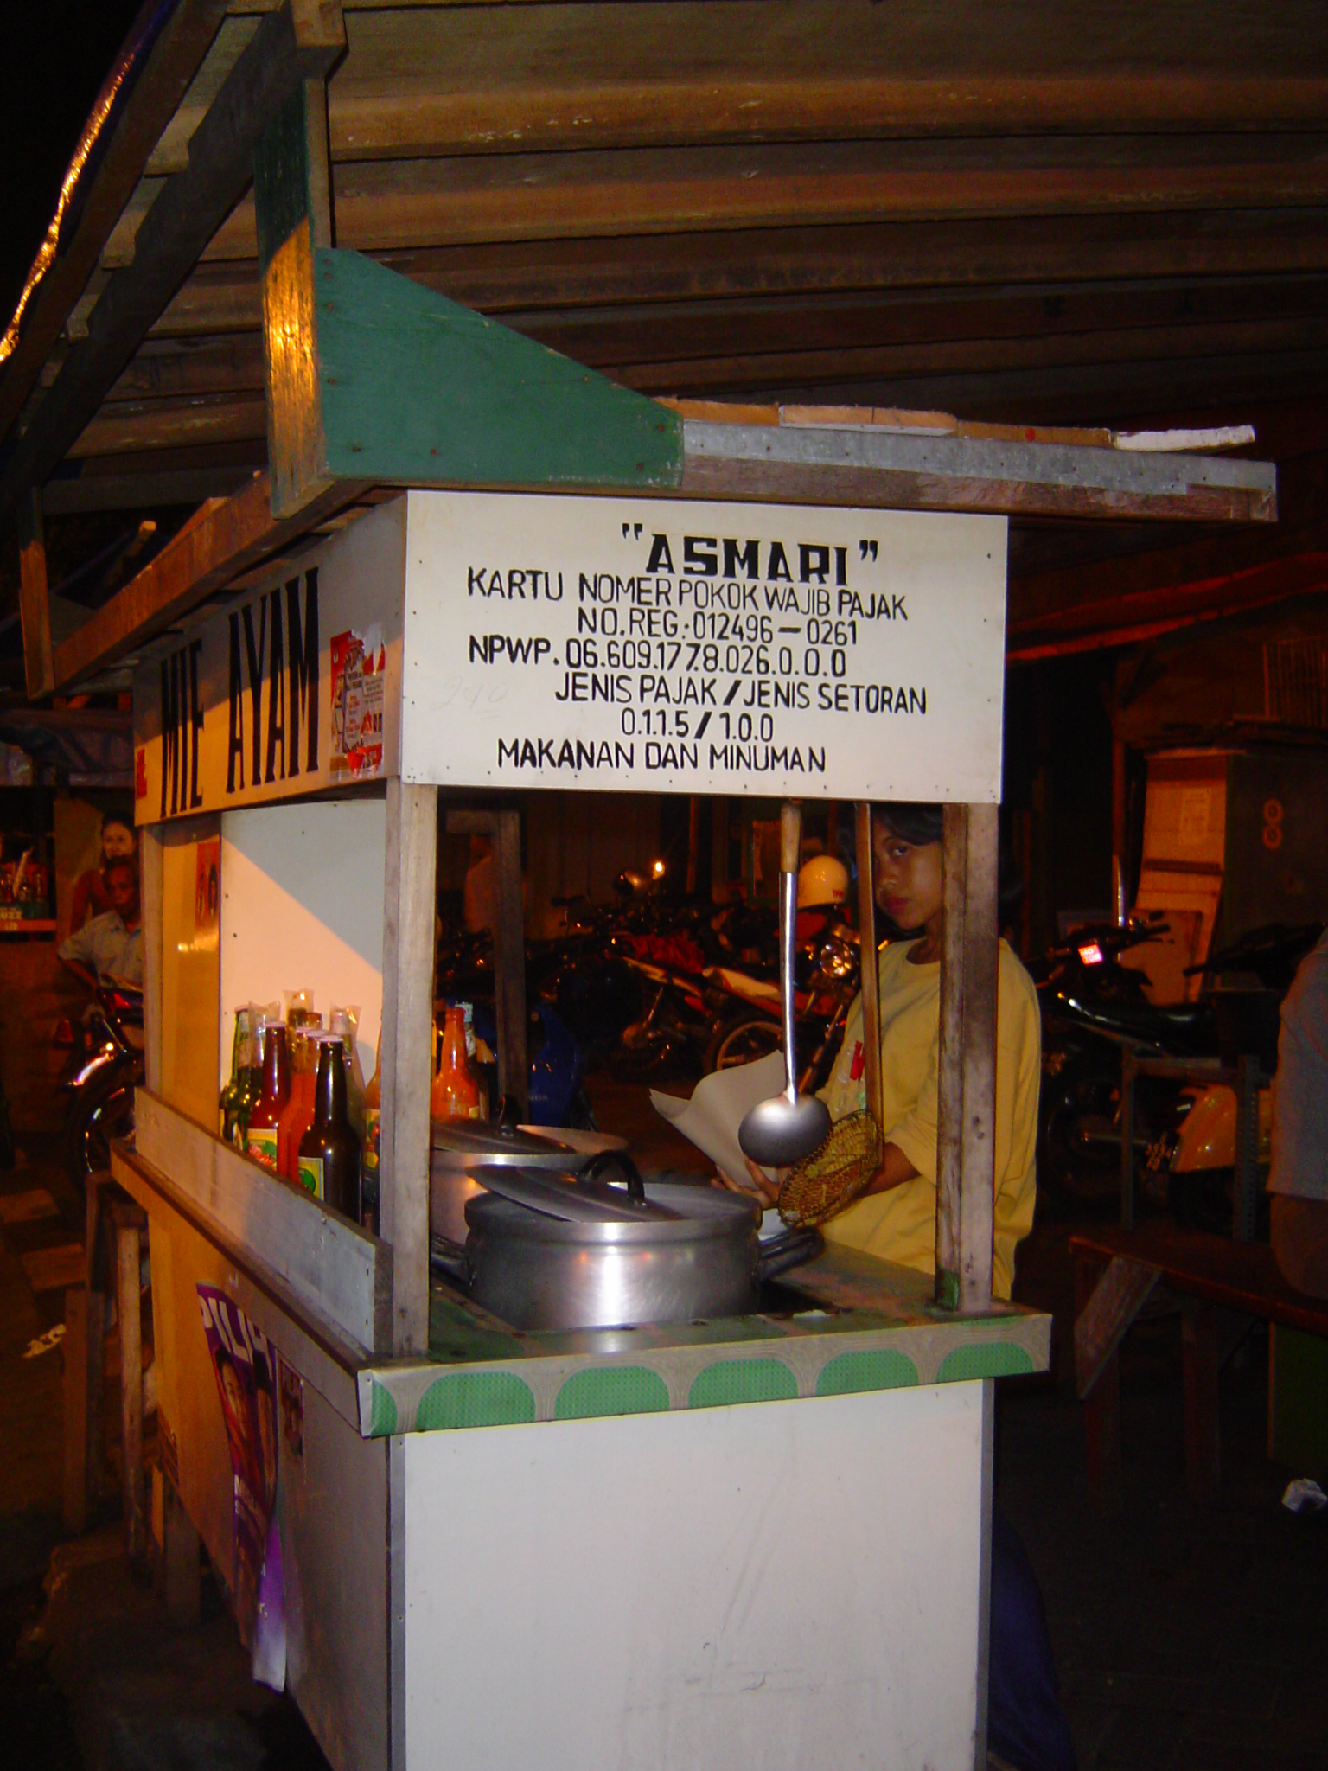

Slide 17
Pajak: mengapa penting?
Pajak satu-satunya sumber pembiayaan APBN
Tidak ada dalam sejarah, negara maju tanpa mengandalkan penerimaan pajak dari warganya
Pajak merupakan perwujudan kontrak sosial antara negara dengan warganya
Pajak merupakan alat untuk mewujudkan keadilan sosial seperti dicita-citakan pendiri Republik
Kampus sebagai agen kepatuhan?

Slide 18
terima kasih

